Slide 1
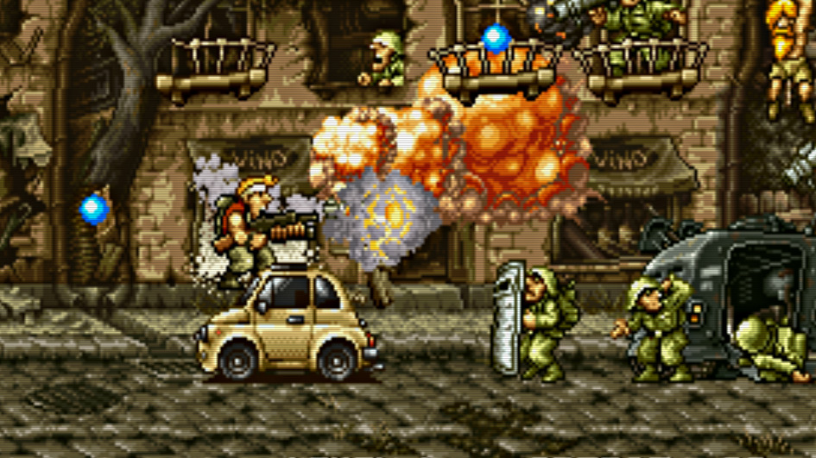
적을 무찌르며 나아가라
◎
◎ 총에 맞아 체력이 모두 소진되면 죽는다.
◎ 캐릭터의 이동에 따라 지형지물의 위치가 이동한다.

Slide 2
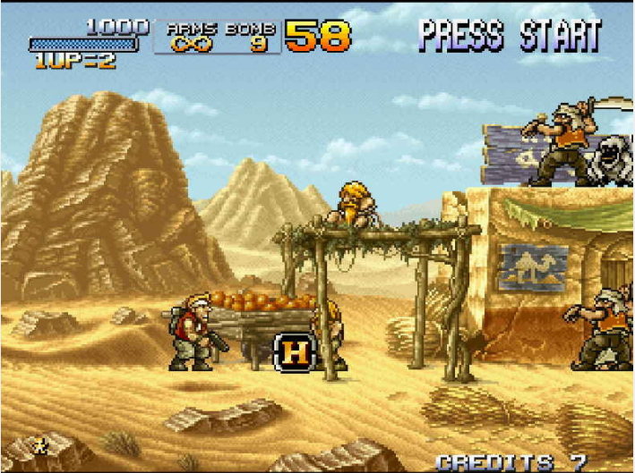
제한시간
제한시간이
다 되거나 체력이 바닥나면
게임 종료
체력
공
격
이동
공격

Slide 3
투척 무기형 적
총에 맞으면 적 체력 감소
근접 공격형 적
아이템

Slide 4
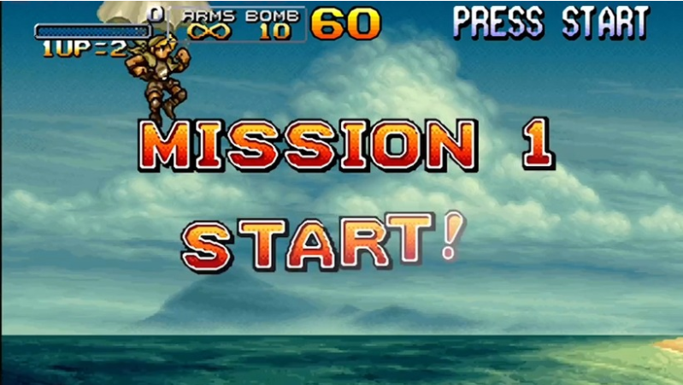
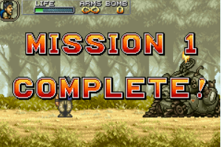
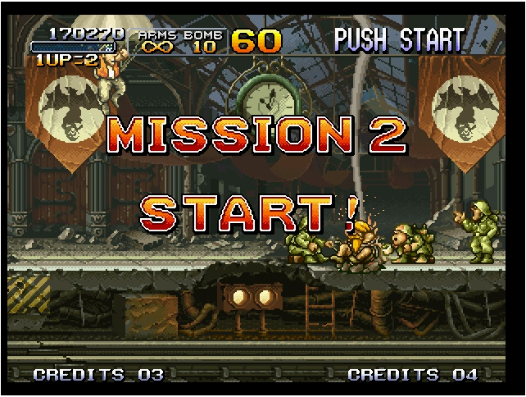
목적지에 도착시 미션 완료 문구가 나오면서 다음
미션 장소로 이동

Slide 5
내용 | 최소 범위 | 최대 범위
캐릭터 컨트롤 | 방향키와 z(공격),x(점프)를 활용하여 4방향의 적을 사격 | 방향키의 조작으로 대각선의 적도 공격
맵 | 3개의 스테이지로 구성하고 캐릭터가 점프해서 올라갈 수 있는 지형지물, 그리고 다시 아래 방향키로 다시 내려갈 수 있게 함 | 3개 이상의 스테이지 구현
적 AI | 캐릭터가 일정 사거리 안에 들어오면 사격 또는 캐릭터에게 이동하여 공격 발견 하지 못했을 경우에는 제자리에 있음 | 무기 투척과 근접 공격이 아닌 총이나 미사일등 구현
게임기능 | 1. 아이템으로 캐릭터의 총을 바꿈 (머신건과 기본 권총) 2. 캐릭터가 공격 받을 시 체력 게이지가 줄어든다 3. 제한시간이 지나면 미션에 실패한다. 4. 목적지에 도착하면 미션 성공과 함께 스테이지를 이동한다. | 보스 몬스터를 구현하여 목적지에 보스 몬스터 출현 더 여러가지의 아이템을 구현(미사일, 레이저 등) 여러 개의 캐릭터 구현
사운드 | 사격,점프,타격, 피격,사망 등 5개의 사운드 활용
애니메이션 | 사격, 걷기, 점프, 공격, 피격 등 5종 이상의 애니메이션 활용

Slide 6
주차 | 할 것 | 세부사항
1 | 리소스 수집 및 맵 처리 | 리소스 수집 맵의 바닥과 캐릭터가 위에 올라오게 구현
2 | 캐릭터 객체 만들기 | 아군 객체 만들기 (공격 기능 제외) 적군 객체 만들기 (공격 기능 제외)
3
4 | 키보드와 공격 | 방향키와 공격과 점프 캐릭터가 맵에서 이동할 때 어느 수준 이상으로 오른쪽으로 가면 맵이 따라서 이동하게 구현
5 | 충돌 확인 | 1.적 객체의 공격에 부딪치는지 확인과 체력 감소 2. 점프할 때 닿는 위치 확인
6 | 중간점검 | 1. 1~4주차의 부족한 점 보완
7 | 스테이지 설정 | 스테이지를 넘어갈 때 스테이지 번호를 표시 스테이지마다 맵에 지형지물(캐릭터가 밟을 수 있는 것)을 구성
8
9 | 아군,적군 객체 최종 | 아군과 적군의 최종적인 상호작용 확인 캐릭터 간의 벨런스 조정(몇 대를 맞아야 죽는지 등)
10 | 마무리 | 1. 최종 점검

Slide 7
평가항목 | 평가
게임 컨셉이 잘 표현되었는가? | B
게임 핵심 메카닉의 제시가 잘 되었는가? | B
게임 실행 흐름이 잘 표현되었는가? | C
개발 범위가 구체적이며, 측정 가능한가? | B
개발 계획이 구체적이고 실행가능한가 | B

